Slide 1
А.С. Пушкин
«Сказка о рыбаке и рыбке».

Slide 2
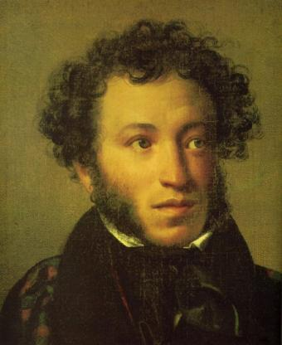
Александр Сергеевич Пушкин-великий русский поэт.

Slide 3
В какую сказку мы попали?
Вышли мы на берег моря,
ходят волны на просторе,
Рыбка в море уплывает,
только хвостиком виляет.

Slide 4
Словарная работа.

Slide 5
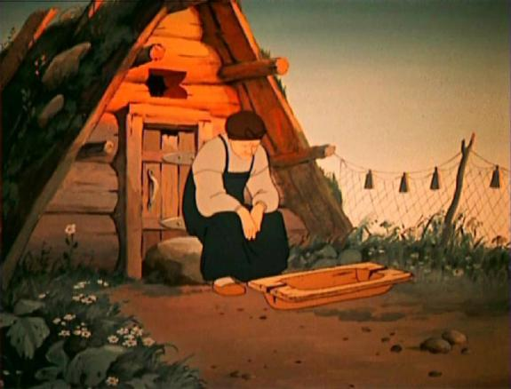
Землянка – старый дом, вырытый в земле.

Slide 6
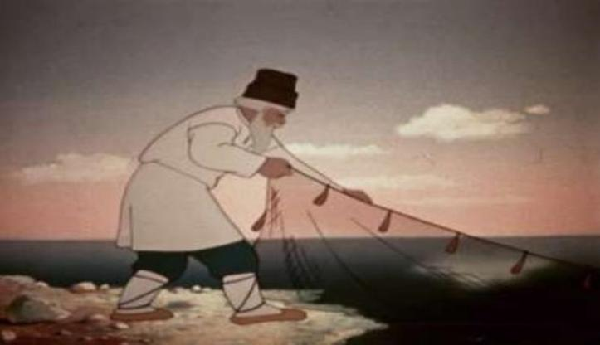
Невод - большая рыболовная сеть

Slide 7
Тина — скопление живущих в воде растений, в основном водорослей. Откуп- плата.

Slide 8
1. Где жили старик со старухой? 2. Сколько лет они жили вместе? 3. Что случилось со стариком? 4. Почему старик отпустил золотую рыбку?

Slide 9
ЧТЕНИЕ 2, 3, 4 ЧАСТЕЙ СКАЗКИ.

Slide 10
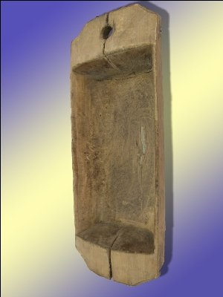
Простофиля – глупый человек. Корыто — открытая продолговатая ёмкость.

Slide 11
Кликать – звать. Пуще-больше. Бранится-ругается. Корысть-выгода, польза.

Slide 12
1. Как старуха отреагировала на рассказ старика? 2. Как вы думаете, почему у неё было совсем другое отношение к произошедшему чуду? 3. Как вела себя рыбка по отношению к старику? Почему? 4. Чего захотелось старухе после того, как она получила корыто? 5. Как вы понимаете слова: «На чём свет стоит мужа ругает?

Slide 13
ЧТЕНИЕ 5, 6 ЧАСТЕЙ СКАЗКИ

Slide 14
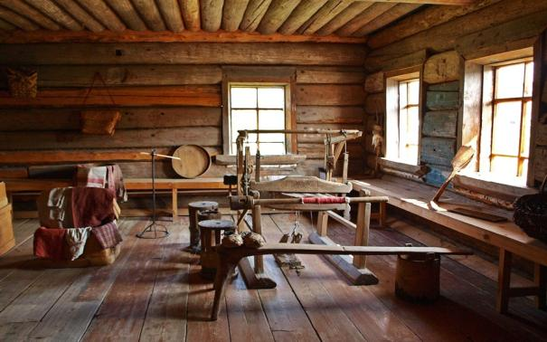
Светёлка (помещение) — небольшая комната, обычно в верхней части жилья.

Slide 15
Тесовые ворота- ворота, сделанные из тонких досок. Столбовая дворянка —дворянка старинного рода.

Slide 16
ЧТЕНИЕ 7 ЧАСТИ СКАЗКИ

Slide 17
Душегрейка- женская тёплая кофта без рукавов со сборками на талии. Кичка- старинный головной убор замужней женщины. Чупрун-чуб.

Slide 18
1. Что увидел старик, вернувшись домой? 2. Как старуха отнеслась к старику? Почему?

Slide 19
ЧТЕНИЕ 8, 9, 10 ЧАСТЕЙ СКАЗКИ

Slide 20
Белены объелась-сошла с ума, обезумела. Бояре –богатые землевладельцы, знатные, наделённые особыми правами приближённые царя . Невежа – грубый, невежливый человек.

Slide 21
Словарная работа:
«Была на посылках»- прислуживала, находилась в подчинении.
Перечить – возражать, спорить.

Slide 22
1.Какое новое желание появилось у старухи? 2.Пытался ли старик вразумить, остановить старуху? 3. Чем закончилась сказка?

Slide 23
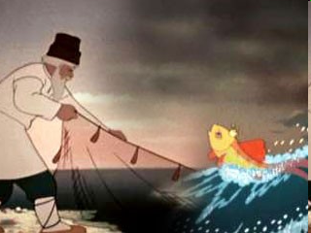
Сколько раз закидывал старик невод?
С чем пришел невод в первый раз?
С чем пришел невод во второй раз?
С чем пришел невод в третий раз?

Slide 24
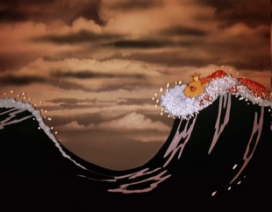
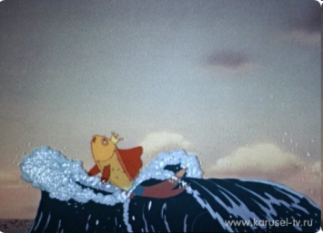
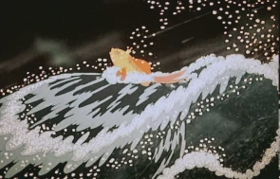
Сколько раз менялось море?
Как в сказке отзывалось море на жадность старухи?

Slide 25
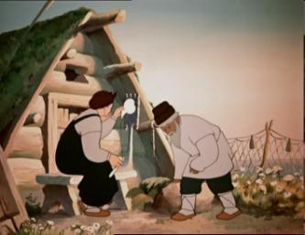
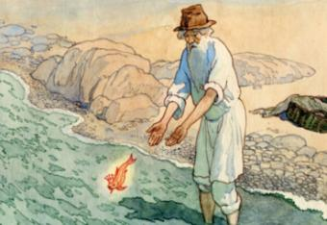
Продолжите строчки.
Жил старик со своею старухой
У самого........
Отпустил он рыбку золотую
И сказал ей:…….

Slide 26
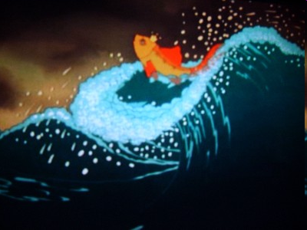
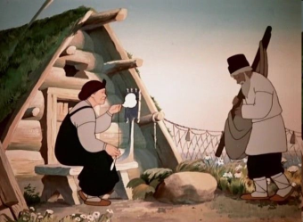
Приплыла к нему рыбка. Спросила:……..
Старик ловил неводом рыбу,
Старуха ……

Slide 27
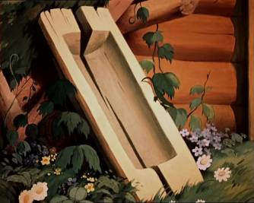
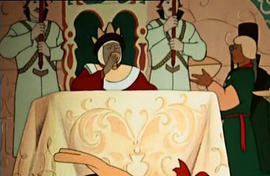
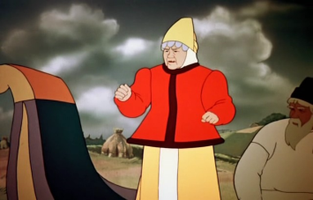
Исправьте ошибки (расположи желания старухи по порядку)

Slide 28
Какое желание старухи рыбка не выполнила? Почему? Найдите отрывок из сказки.

Slide 29
Найдите строчки в сказке, относящиеся к иллюстрациям

Slide 30
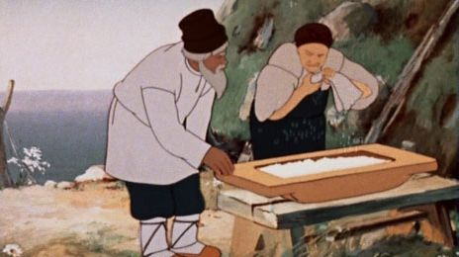

Slide 31
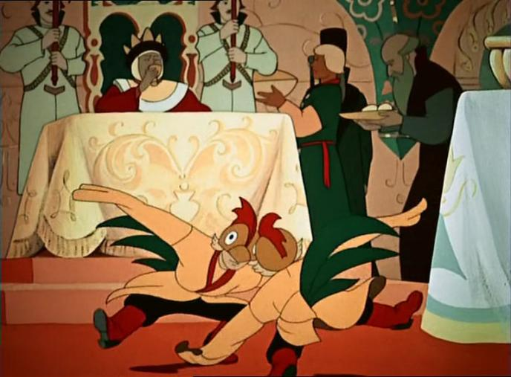

Slide 32
Расскажите, почему рыбку можно назвать
доброй, благодарной, справедливой.

Slide 33
Соотнесите основную мысль
сказки с пословицами:
Ненасытному всё мало.
Много захочешь – последнее потеряешь
Много желать – добра не видать.
Жадность всякому горю начало.

Slide 34
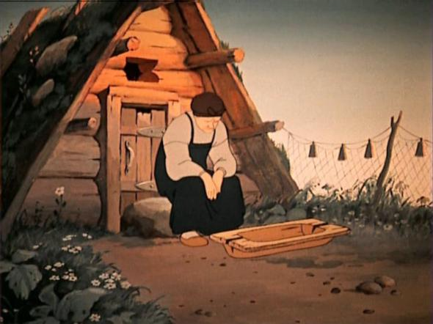
Объясните выражение
«остаться у разбитого корыта».

